Slide 1
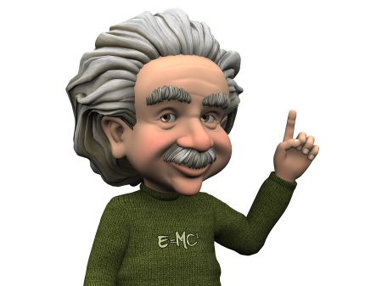
Як створити обліковий запис
Комунальний заклад «Харківська гуманітарно-педагогічна академія» Харківської обласної ради
Підготувала Чернишенко Н., провідний бібліотекар

Slide 3
Заповніть відповідні
поля і натисніть
«Наступний крок»

Slide 4
Після ознайомлення з умовами і
конфіденційністю натисніть «Увімкнути»
Натисніть на позначку

Slide 5
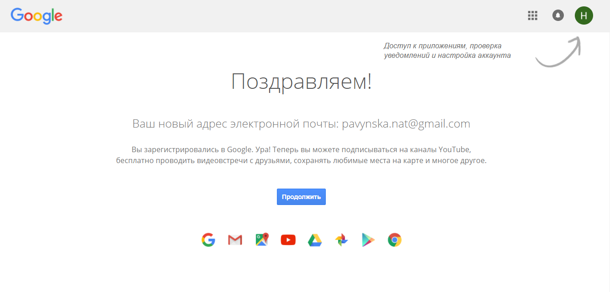
Після створення облікового запису Google Ви можете додати своє фото,
натиснувши на позначку

Slide 6
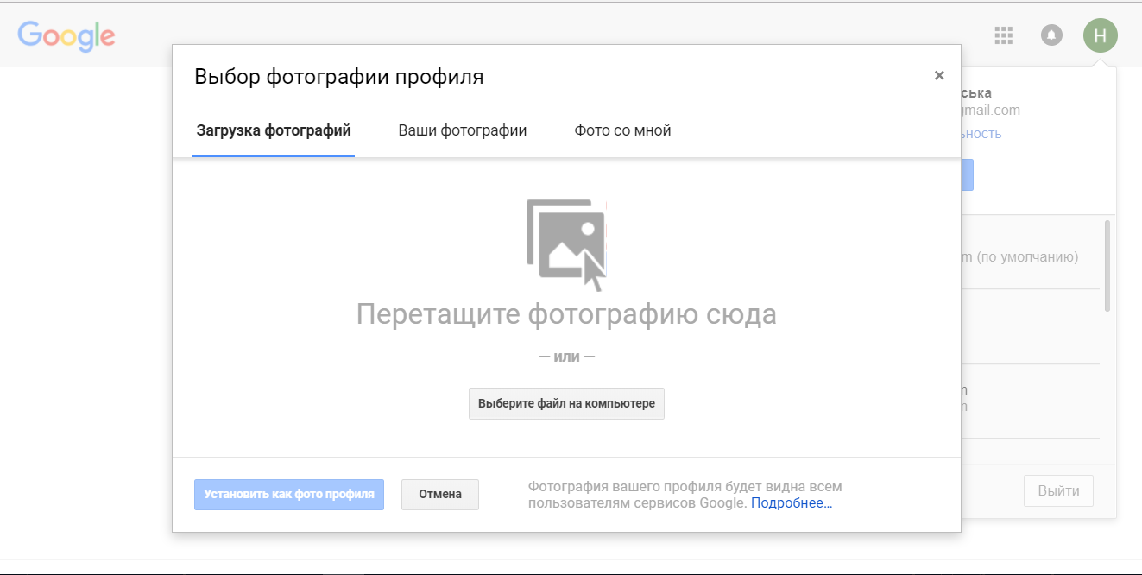

Slide 7
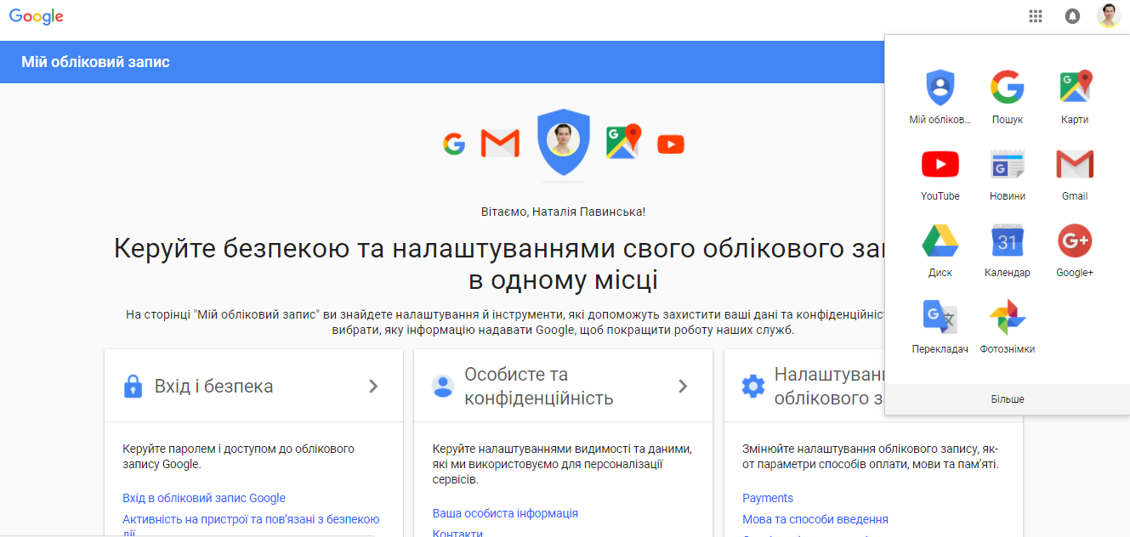
Компанія Google надає Вам доступ до можливостей і сервісів пошукової системи

